Slide 1
PROMOVENDO QUALIDADE NA ATENÇÃO À SAÚDE DO IDOSO, PESQUISA-INTERVENÇÃO.
SANDRINE GONÇALES PEREIRA

Slide 2
INTRODUÇÃO:
AÇÃO DESENVOLVIDA NO MUNICIPIO DE SANTA VITÓRIA DO PALMAR, RS, MUNICIPIO COM 30990 HABITANTES, COM 3 ESFS E 7 UNIDADES BÁSICAS;
A INTERVENÇÃO OCORREU NA UBS ARTILINA MESQUITA;
A ESCOLHA DO TEMA, MOTIVO.

Slide 3
OBJETIVOS:
GERAL:
APRIMORAR A QUALIDADE DE VIDA DA PESSOA IDOSA POR MEIO DE MELHORIAS NA QUALIDADE DA ATENÇÃO A SAÚDE PRESTADA A ESSES INDIVIDUOS;

Slide 4
OBJETIVOS:
ESPECIFICOS:
AMPLIAR A COBERTURA DE ATENDIMENTO PARA O GRUPO POPULACIONAL COM IDADE ACIMA DE 60 ANOS;
ORGANIZAR E EXECUTAR AS AÇÕES DE HUMANIZAÇÃO E COMUNICAÇÃO COM A PESSOA IDOSA, PROMOÇÃO DE HÁBITOS SAUDÁVEIS E SUPORTE FAMILIAR E SOCIAL;
PROMOVER ESPAÇO DE CONVIVÊNCIA PARA IDOSOS RESIDENTES NA AREA DE ABRANGÊNCIA DA UBS.

Slide 5
METAS:
CRIAR GRUPO DE CONVIVÊNCIA DO IDOSO;
CONVIDAR 100% DOS IDOSOS A PARTICIPAR DO GRUPO DE CONVIVÊNCIA;
CADASTRAR 80% DOS IDOSOS MORADORES NA AREA DE ABRANGÊNCIA;
DISTRIBUIR E ATUALIZAR DADOS DA CADERNETA DE SAÚDE DA PESSOA IDOSA À 100% DOS IDOSOS CADASTRADOS;
CAPACITAR 100% DOS PROFISSIONAIS PARA ATENDIMENTO AO IDOSO;
REALIZAR AVALIAÇÃO GLOBAL EM 100% DOS IDOSOS CADASTRADOS.

Slide 6
METODOLOGIA:
ELABORAÇÃO DO PROJETO;
APRESENTAÇÃO DO PROJETO A EQUIPE DA UBS;
ORGANIZAÇÃO DO GRUPO DE IDOSOS;
ENTREGA DE CONVITES (UBS, BAIRRO E RÁDIO);
DESENVOLVIMENTO DOS GRUPOS E CADASTRO DE IDOSOS DA AREA DE ABRANGÊNCIA;
AVALIAÇÃO DA INTERVENÇÃO.

Slide 7
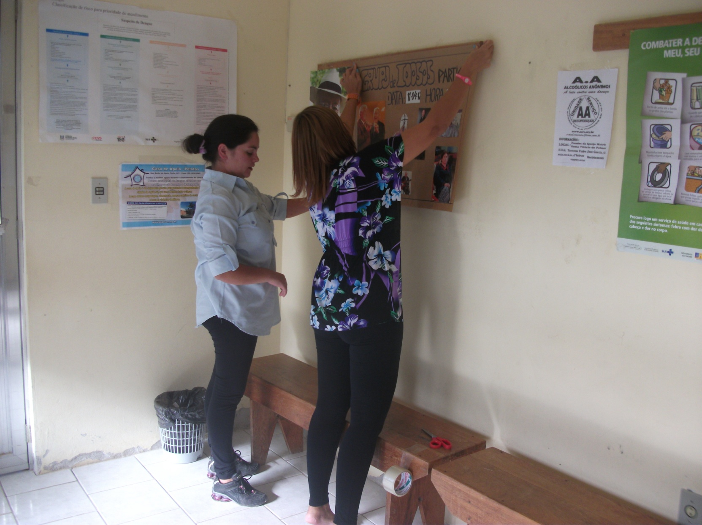

Slide 8
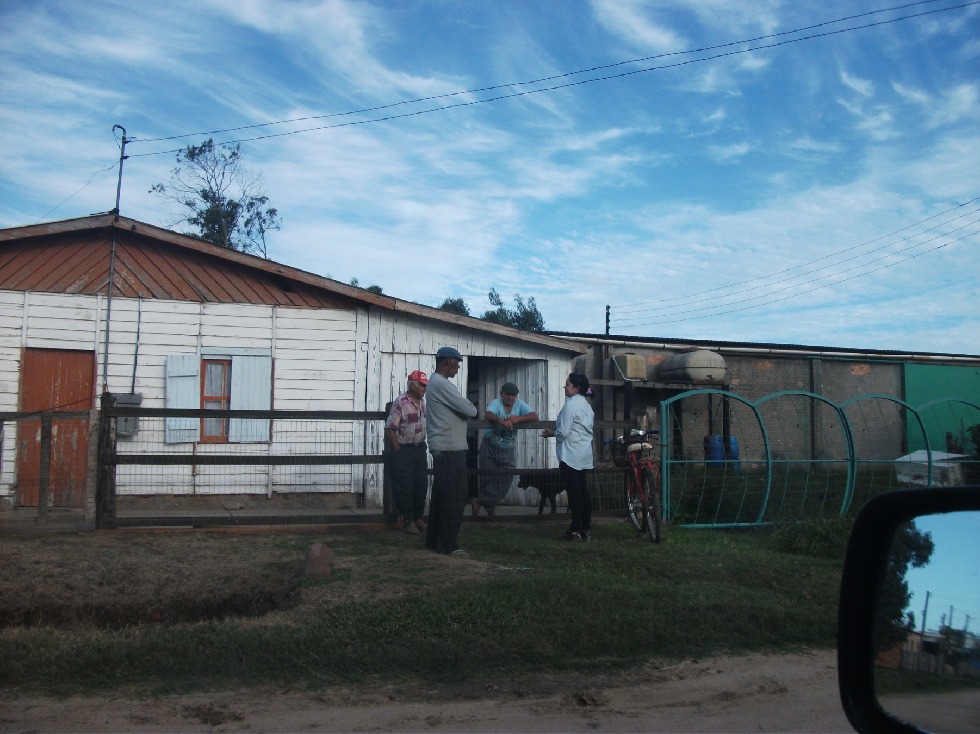

Slide 9
RESULTADOS:
CADASTRADOS 70% DOS IDOSOS DA AREA DE ABRANGÊNCIA (71);
100 % DOS CADASTRADOS RECEBERAM OU ATUALIZARAMDADOS DA CADERNETA DE SAÚDE DO IDOSO (71);
TODOS OS PROFISSIONAIS DA EQUIPE FORAM CAPACITADOS PARA UM ATENDIMENTO HUMANIZADO AO IDOSO ( RECEPCIONISTA, SERVIÇOS GERAIS, MÉDICOS-2, TÉCNICOS DE ENFERMAGEM-2, ENFERMEIRA-2,ODONTÓLOGA)
REALIZADA AVALIAÇÃO GLOBAL EM 100% DOS IDOSOS CADASTRADOS.

Slide 10
DISCUSSÃO:
MELHORA NA ATENÇÃO À SAÚDE DO IDOSO (HUMANIZAÇÃO NO ATENDIMENTO);
CRIAÇÃO DE GRUPO DE IDOSOS (ESPAÇO DE CONVIVÊNCIA);
MELHORA NO SISTEMA DE REGISTROS DA UBS (CONSCIENTIZAÇÃO DA IMPORTÂNCIA);
FALTA DE AGENTES COMUNITÁRIOS DE SAÚDE.

Slide 11
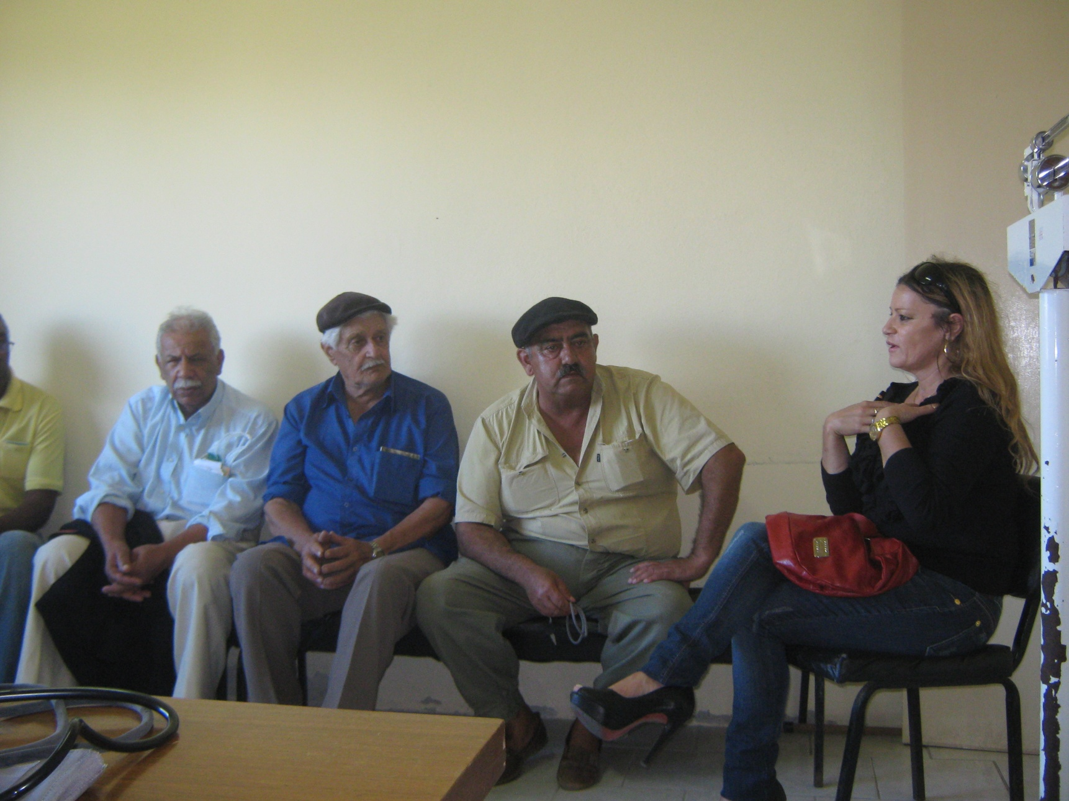

Slide 12
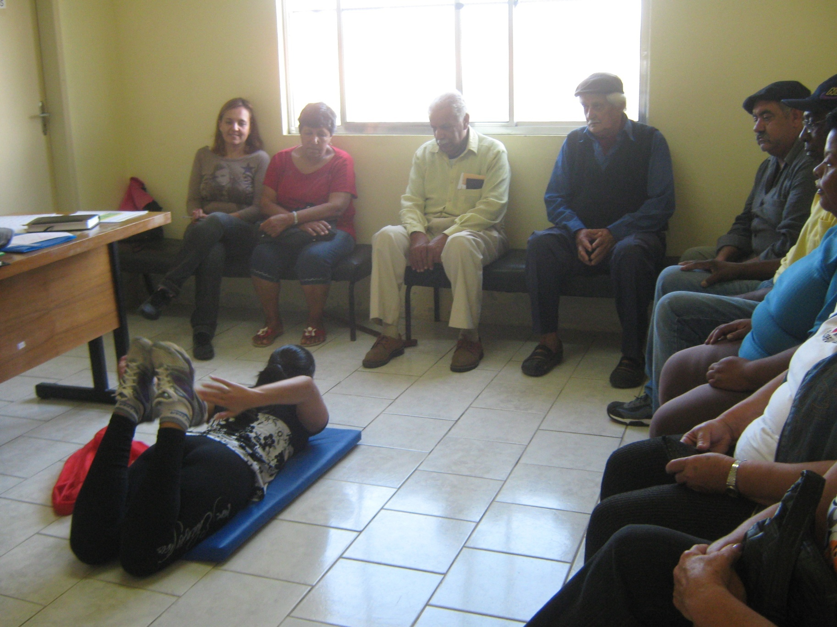

Slide 14
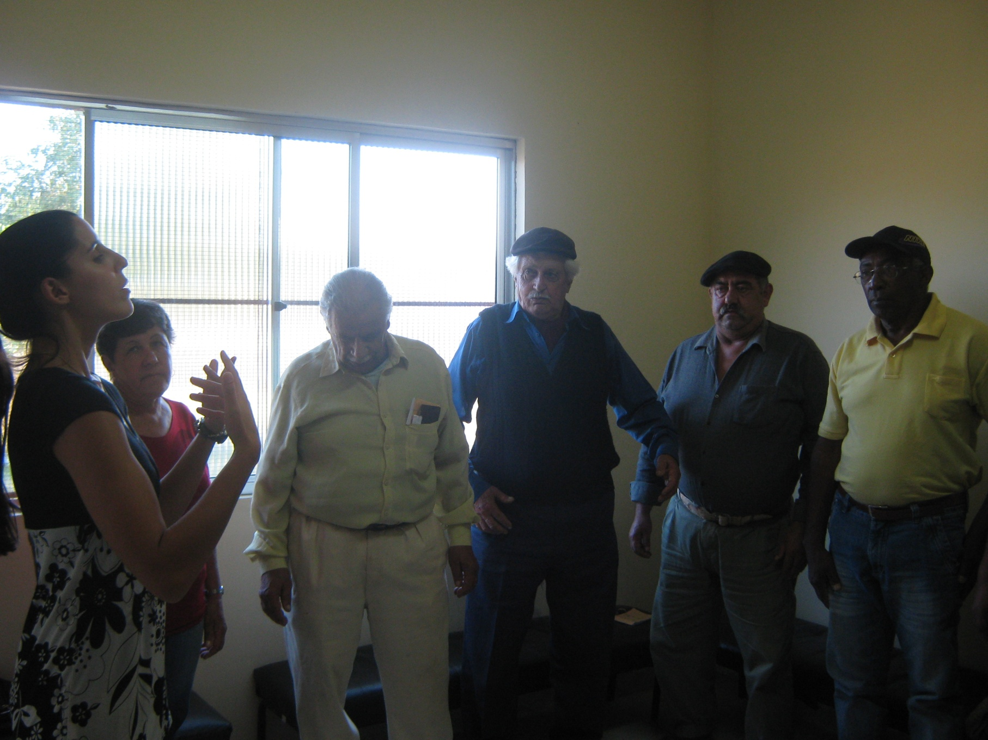

Slide 15
REFLEXÃO:
DIFICULDADE NO COMEÇO DO CURSO (IMPORTANTE PARA REFLETIR SOBRE OS PROBLEMAS DO DIA-DIA DE TRABALHO);
ENTUSIASMO NO MOMENTO DA INTERVENÇÃO;
DESANIMO COM ALGUMAS DIFICULDADES (FALTA DE AGENTE COMUNITÁRIO E MAU TEMPO);
GRATIFICAÇÃO COM OS RESULTADOS E OBJETIVOS FUTUROS (CANCHA DE BOCHAS, OFICINAS, ETC), PROPOSTOS PELOS IDOSOS.

Slide 16
MENSAGEM FINAL:
Idoso é quem tem o privilégio de viver uma longa vida... velho é quem perdeu a jovialidade. A idade causa a degenerescência das células... a velhice causa a degenerescência do espírito. Você é idoso quando sonha... você é velho quando apenas dorme. Você é idoso quando ainda aprende... você é velho quando já nem ensina. Você é idoso quando se exercita... você é velho quando somente descansa. Você é idoso quando tem planos... você é velho quando só tem saudades. Para o idoso a vida se renova a cada dia que começa... para o velho a vida se acaba a cada noite que termina. Para o idoso o dia de hoje é o primeiro do resto de sua vida... para os velhos todos os dias parecem o último de uma longa jornada. Para o idoso o calendário está repleto de amanhãs... para o velho o calendário só tem ontens. Que você, quando idoso, viva uma vida longa, mas que nunca fique velho.

Slide 17
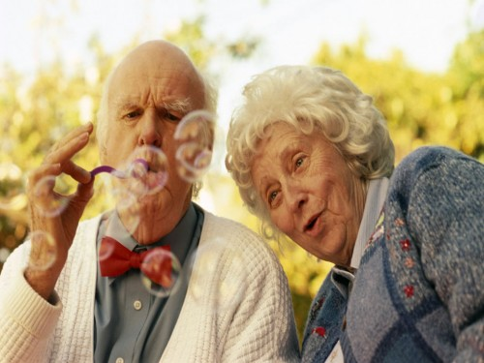
OBRIGADA

